Slide 1
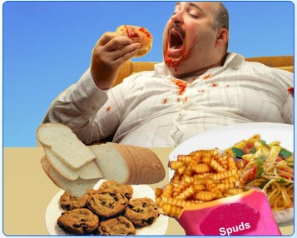
Ogļhidrāti

Slide 2
Kas ir ogļhidrāti?
Polihidroksi aldehīdi vai ketoni, vai savienojumi, kuri par tādiem hidrolizējas
Daudzu (bet ne visu) ogļhidrātu vispārējā formula ir C_{n}(H₂O)_{n}
No vispārējās formulas ir cēlies ogļhidrātu nosaukums («oglekļa hidrāti», «ogļūdeņi»)
Monosaharīdi sastāv no vienas polihidroksi aldehīda vai ketona vienības un tos nevar hidrolizēt par vienkāršākām vienībām
Oligosaharīdi sastāv no vairākām (līdz apm. 20) monosaharīdu vienībām
Polisaharīdi sastāv no daudzām (>20) monosaharīdu vienībām

Slide 3
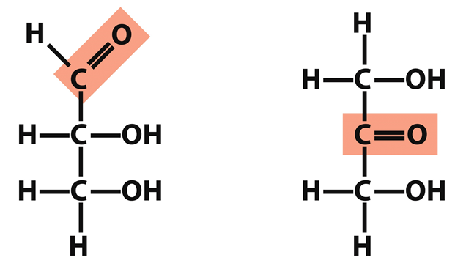
Monosaharīdi
Atkarībā no funkcionālās grupas, izšķir divus monosaharīdu veidus – aldozes un ketozes
Nosaukumos ietilpst arī oglekļa atomu skaits – piem. triozes (3 oglekļi), heksozes (6 oglekļi), u.c.
Oglekļa atomu skaits parasti ir 3-6, retāk sastopamas ir heptozes
Bioloģiski nozīmīgās ketozēs ketogrupa atrodas pie 2. oglekļa atoma
D-gliceraldehīds, aldotrioze
Dihidroksiacetons, ketotrioze

Slide 4
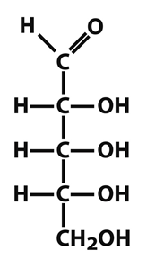
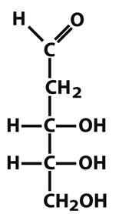
Pentozes: riboze un dezoksiriboze
Riboze, aldopentoze
Dezoksriboze, arī aldopentoze
Vispārējā formula neatbilst C_{n}(H₂O)_{n}

Slide 5
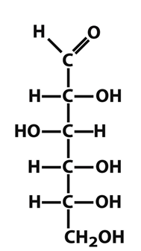
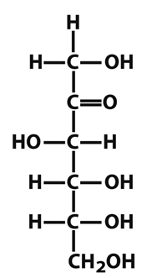
Heksozes: Glikoze un fruktoze
Glikoze, aldoheksoze
Fruktoze, ketoheksoze

Slide 6
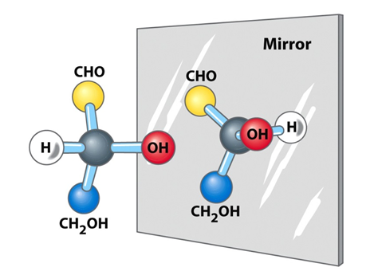
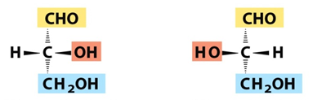
D- un L-izomēri
Nomenklatūra aizgūta no gliceraldehīda formām
Konfigurāciju nosaka hirālais C atoms, kurš ir vistālāk no karbonilgrupas
Princips tāds pats, kā aminoskābēm
Dabā pastāv galvenokārt D- izomēri (pretēji aminoskābēm, kuras ir tikai L-formā)
Izņēmums ir arabinoze, kura dabā biežāk ir L-formā
Ogļhidrātu L- izomērus var iegūt ķīmiski
D
L
D- un L- izomēru formulu attēlojums perspektīvā

Slide 7
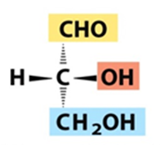
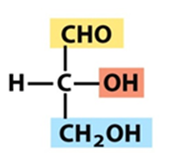
Fišera projekcija formulu attēlošanai
Fišera projekcija ir vienkāršots perspektīvas formulas attēlojums, kur tieši nenorāda aizvietotāju atrašanos attiecībā pret attēla plakni
Aizvietotāji, kuri ir novietoti horizontāli atrodas starp plakni un novērotāju
Aizvietotāji, kuri ir novietoti vertikāli, atrodas aiz plaknes
Perspektīvas formula
«pirms plaknes»
«aiz
plaknes»
Fišera projekcija

Slide 8
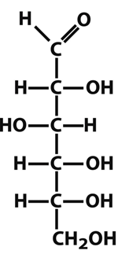


D- un L- glikoze
D
L
Pēc garšas, L-glikozi nevar atšķirt no D-glikozes, jo tās vienādi piesaistās pie receptoriem
L-glikoze nemetabolizējas, jo enzīms heksokināze to nespēj fosforilēt (pirmais solis glikolīzē)
L- glikozi varētu izmantot kā saldinātāju ar identisku garšu D-glikozei
Tomēr, L-glikozes ražošanas izmaksas ir pārāk augstas
D- un L- konfigurāciju nosakošais C- atoms
D
L

Slide 9
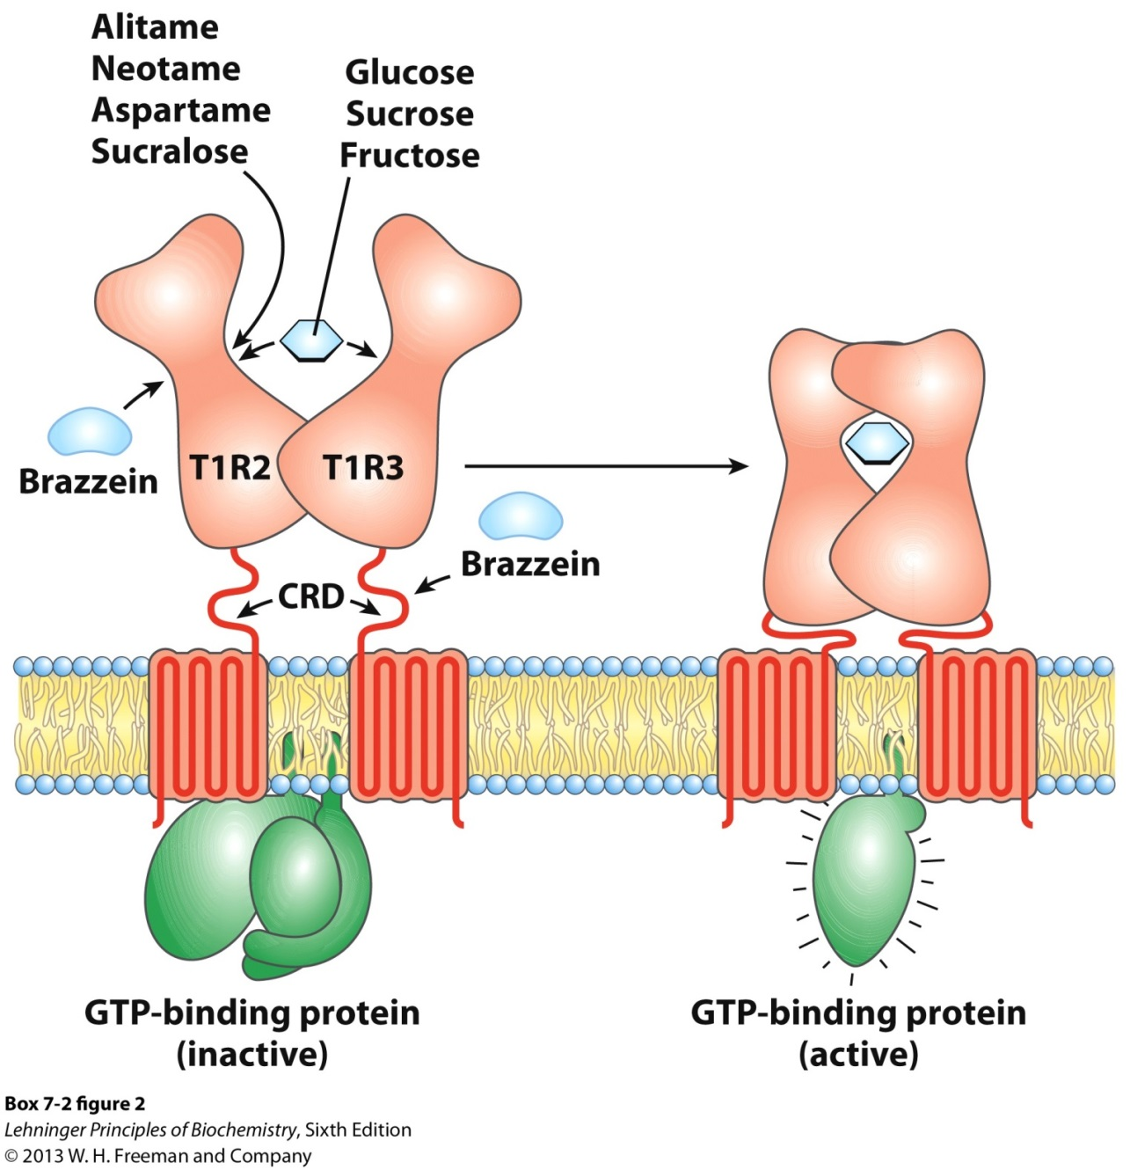
Saldumu receptori T1R2 un T1R3
Pieder GPCR receproru klasei, darbojas kā heterodimēri
Saldumu piesaistīšanās izraisa konformacionālas izmaiņas, kuras aktivē G proteīnu
Dabīgie cukuri piesaistās vienlaicīgi pie abiem receptoriem
Mākslīgie saldinātāji piesaistās tikai pie viena receptora
Brazeīns ir neliels proteīns (54aa), 17,000 reižu saldāks par cukuru, sastopams īpašās ogās Kamerūnā

Slide 10
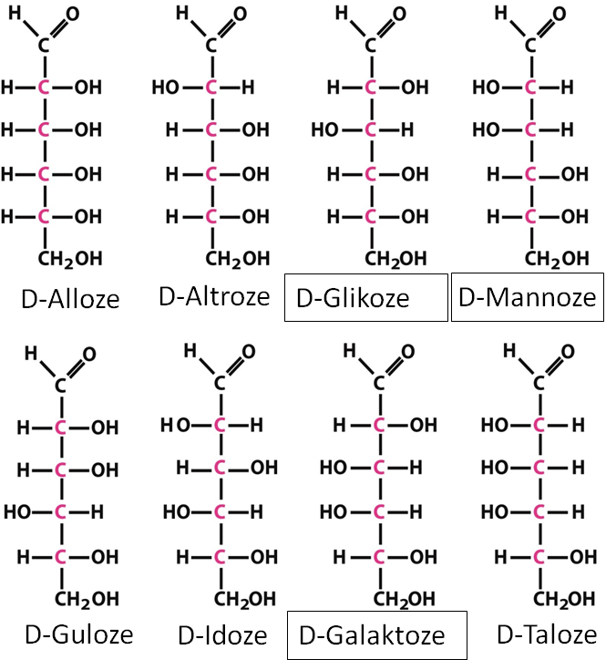
Citi stereoizomēri
Lielākajai daļai ogļhidrātu ir vairāk, kā viens hirālais centrs
Aldoheksozēm ir 4 hirālie centri
Aldoheksozēm ir kopā 16 stereoizomēri, no tiem 8 ir D formā
Dabā bieži sastopamās aldoheksozes ir glikoze, mannoze un galaktoze
D-Aldoheksozes

Slide 11
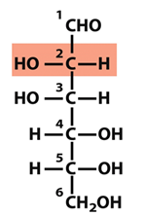
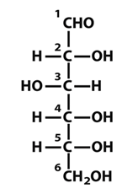
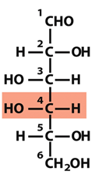
Epimēri
Izomērus, kuru konfigurācija atškiras tikai vienā oglekļa atomā sauc par epimēriem
Glikozei ir 2 epimēri - galaktoze un mannoze
Galaktoze un mannoze savstarpēji nav epimēri – to konfigurācija atšķiras 2 oglekļa atomos
D-Mannoze (epimērs pie C-2 )
D-Glikoze
D-Galaktoze (epimērs pie C-4 )

Slide 12
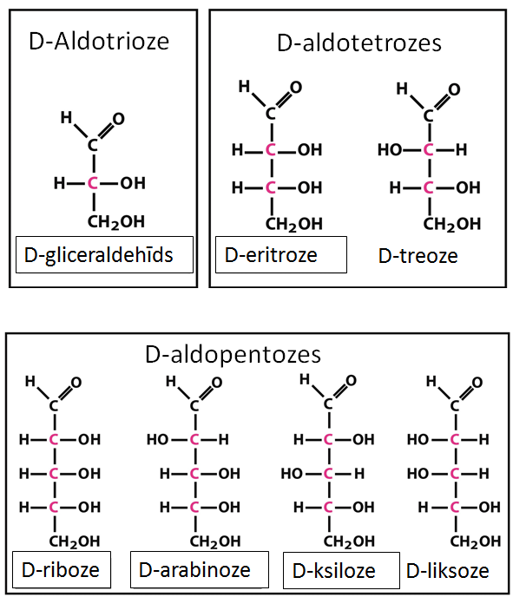
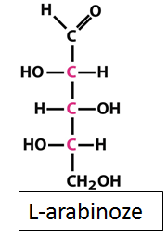
Aldozes ar 3-5 C atomiem
(ierāmētas ir dabā bieži sastopamās)

Slide 13
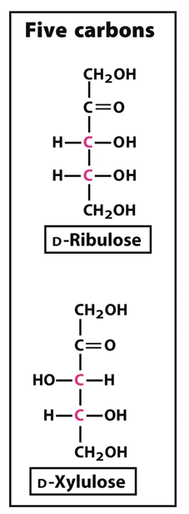
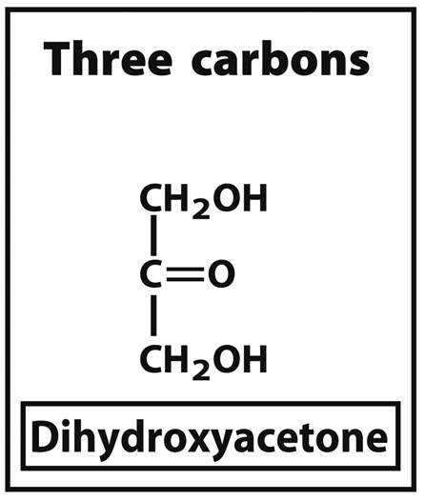
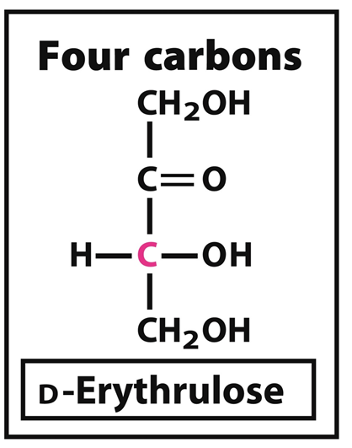
Ketozes ar 3-5 C atomiem
D-Ketopentozes
Ketotrioze
Dihidroksiacetons
D-Ribuloze
D-Ketotetroze
D-eritriloze
D-Ksiluloze

Slide 14
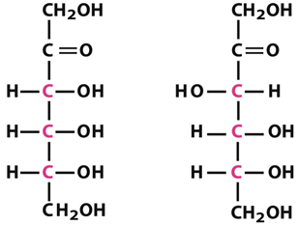
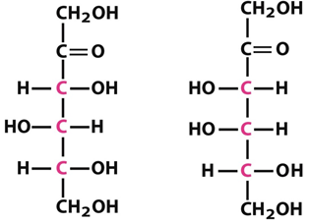
D-ketoheksozes
D-Psicoze
D-Fruktoze
D-Sorboze
D-Tagatoze

Slide 15
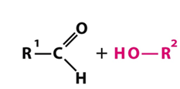
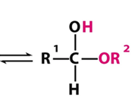
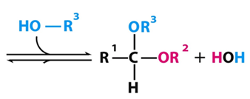
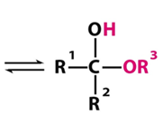
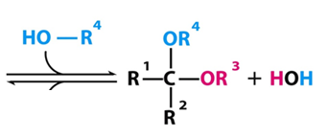
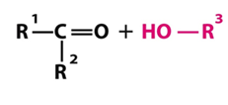
Ogļhidrātu ciklizācija: pusacetālu un pusketālu veidošanās
Aldehīds
Spirts
Pusacetāls
Acetāls
Ketons
Spirts
Pusketāls
Ketāls

Slide 16
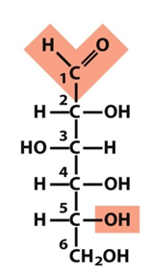
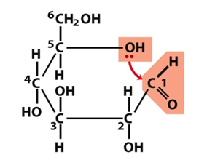
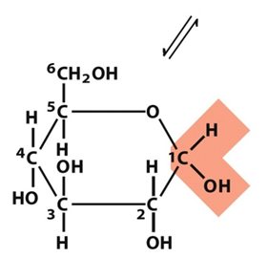
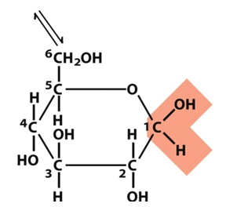
Ogļhidrātu ciklizācija
Ūdens šķīdumos ogļhidrāti parasti pastāv kā cikliski tautomēri
Tautomēri – izomēri, kuri ātri pārvēršas viens par otru, un kurus atsevišķi nevar izolēt
Aldo- vai keto- grupa savienojas ar vienu hidroksilgrupu, veidojot pusacetālu vai pusketālu
Veidojas divi atšķirīgi cikliski izomēri – ar puacetāla (vai pusketāla) OH grupu pretējā (α) vai tajā pašā (β) cikla pusē, kā vistālākā hidroksilgrupa (glikozei - pie C6 atoma)
α un β formas ir savstarpēji anomēri. C atomu, pie kura OH grupa ir piesaistīta α vai β veidā (glikozei C1) sauc par anomērisko oglekli
D-glikoze, lineārā forma
Pusacetāla OH grupa ir īpaša, jo var pārvērsties par aldehīdu
α-D-glikopiranoze
β -D-glikopiranoze

Slide 17
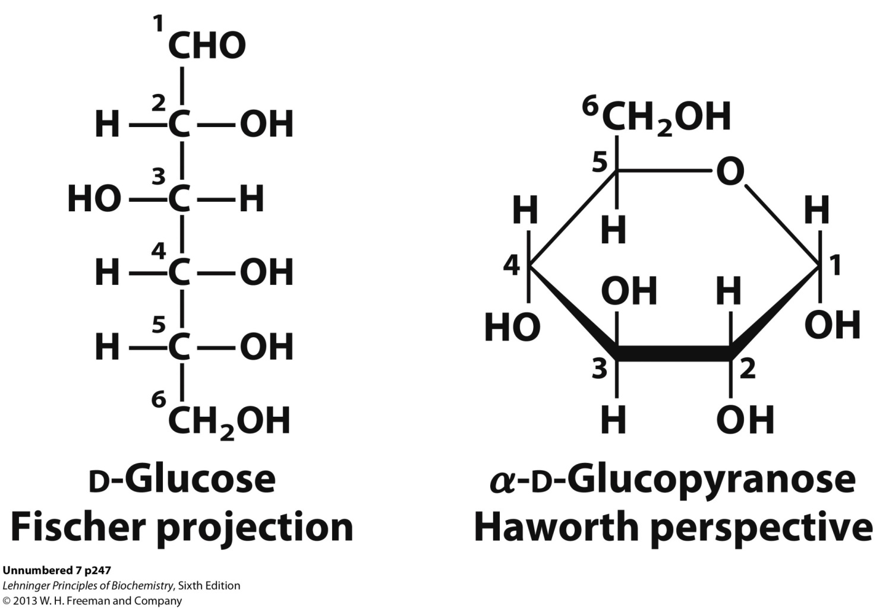
Ciklisko formu attēlošana Havorta perspektīvā
Cikla daļa, kas ir tuvāk novērotājam, ir attēlota ar treknāku līniju
D-Glikoze
Fišera projekcija
α-D-glikopiranoze
Havorta perspektīva

Slide 18
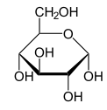
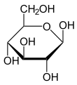
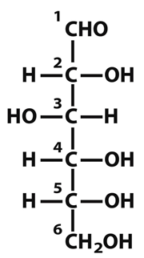
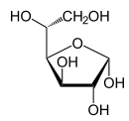
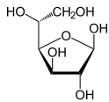
Glikozes ciklizācija
Aldo- vai keto- grupa var reaģēt ar vairākām hidroksilgrupām
Parasti izveidojas 5- vai 6- locekļu cikls
Glikozes gadījumā reakcija parasti notiek ar 5-OH grupu, bet retos gadījumos arī ar 4-OH grupu
β -D-glikopiranoze (38%)
α-D-glikopiranoze (62%)
D-glikoze, lineārā forma
(<1%)
α-D-glikofuranoze (<<0.01%)
β -D-glikofuranoze (<<0.01%)

Slide 19
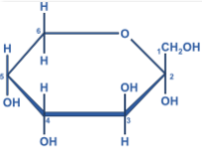
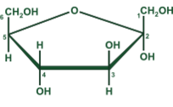
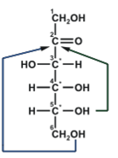
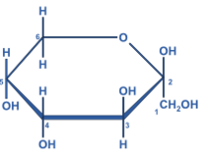
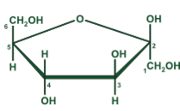
Fruktozes ciklizācija
Fruktoze salīdzināmos daudzumos veido gan piranozes, gan furanozes formas
piranozes: 77%
furanozes: 22%

Slide 20
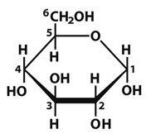
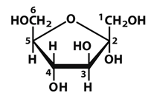
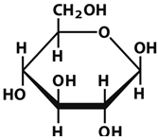
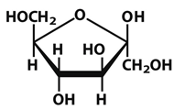
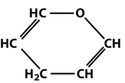
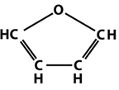
Ciklisko formu nosaukumi
Darināti no atbilstošo heterociklisko savienojumu nosaukumiem
Pirāns – piranoze
Furāns – furanoze
(α/β)-(D/L)-(cukura nosaukums) (piranoze/furanoze)
α-D-glikopiranoze
α-D-fruktofuranoze
β -D-glikopiranoze
β -D-fruktofuranoze
Pirāns
Furāns

Slide 21


Ciklisko formu konformācijas
Havorta perspektīva ir ērts veids, kā attēlot ciklus, bet realitātē ogļhidrātu cikli nav plakani
Heksozes ieņem dažādas t.s. «krēsla» konformācijas
Divas enerģētiski izdevīgas β–D-glikopiranozes «krēsla» konformācijas
α–D-glikopiranozei ir tikai viena enerģētiski izdevīga «krēsla» formas

Slide 22
Ogļhidrātu atvasinājumi
Organismā ogļhidrāti, it īpaši heksozes, mēdz saturēt dažādas funkcionālas grupas
Parasti hidroksilgrupa tiek aizvietota ar citām funkcionālajām grupām (amino-, fosfo-, u.c.)
Hidroksilgrupa var tikt aizvākta, veidojot dezoksi- atvasinājumus
Oglekļa atoms CH₂OH grupā var tikt oksidēts, veidojot karboksilgrupu

Slide 23


Slide 24

Dažu ogļhidrātu monomēru apzīmējumi un simboli

Slide 25


Disaharīdi
Veidojas, savienojoties viena monosaharīda puacetāla hidroksilgrupai ar otra monosaharīda spirta vai pusacetāla hidroksilgrupu
Izveidojas t.s. glikozīdiskā saite
pusacetāls
Maltoze veidojas, kondensējoties α–D-glikopiranozes pusacetāla OH grupai ar otras glikozes molekulas 4-OH spirta grupu
pusacetāls
spirts
α-D-Glikopiranoze
β-D-Glikopiranoze
Rezultātā maltozei ir tikai viena brīva pusacetāla OH grupa
kondensācija
Pirmajam glikozes atlikumam vairs nav pusacetāla OH grupa, tāpēc tas ir fiksēts α formā
acetāls
pusacetāls
Disaharīdu un polisaharīdu galu ar brīvo pusacetāla OH grupu sauc par reducējošo galu
Glikozīdiskā saite
Maltoze
α -D-glikopiranozil-(1-4)-D-glikopiranoze

Slide 26

Saharoze
Veidojas no glikozes un fruktozes – precīzāk no α-D-glikopiranozes un β -D-fruktofuranozes
Savienojas abu monomēru pusacetāla hidroksilgrupas
Rezultātā, saharozei nav reducējošā gala
Saharoze ir noturīga pret oksidēšanos un samērā stabila, tādēļ daudzi augi to izmanto enerģijas uzglabāšanai
Pilns nosaukums: α-D-glikopiranozil-(1-2)- β-D-fruktofuranoze
Norāda, starp kurām hidroksilgrupām ir izveidojusies glikozīdiskā saite

Slide 27




Polisaharīdi
Sastāv no daudzām monosaharīdu vienībām
Homopolisaharīdi sastāv no viena monomēra tipa
Heteropolisaharīdi sastāv no vairāku veidu monomēriem
Polisaharīdi var būt nesazaroti (lineāri) vai sazaroti
Atšķirībā no proteīniem, polisaharīdiem nav stingri noteikts monomēru skaits
Organismā darbojas kā barības vielu uzkrājēji (piem. ciete), veic strukturālas funkcijas (piem. celuoze) vai darbojas kā informācijas nesēji (piem. starpšūnu komunikācijā)
Nesazarots
homopolisaharīds
Sazarots
heteropolisaharīds ar vairākiem monomēru tipiem
Nesazarots
heteropolisaharīds ar 2 monomēru tipiem
Sazarots
homopolisaharīds

Slide 28

Ciete un glikogēns
Ciete (augos) un glikogēns (dzīvniekos) ir glikozes polimēri, kuri darbojas kā barības vielu uzkrājēji
Ciete satur divus glikozes polimēru veidus – amilozi un amilopektīnu
Amiloze ir nesazarots polisaharīds ar α1-4 glikozīdiskajām saitēm
Amilopektīns ir līdzīgs amilozei, bet ar daudziem sazarojumiem
Glikogēns ir līdzīgs amilopektīnam, bet sazarojumu ir vēl vairāk
Amilopektīns
Amiloze
Reducējošie gali
nereducējošie gali
α1-6 sazarojumu punkti

Slide 29


Amilozes un amilopektīna struktūra
Nereducējošais gals
Reducējošais gals
α1-6 sazarojuma punkts

Slide 30





Celuloze
Tāpat kā amiloze, celuloze ir nesazarots glikozes homopolimērs
Celulozē glikozes monomēri ir savienoti ar β1-4 glikozīdiskajām saitēm, bet amilozē – ar α1-4
Amiloze
α1-4
Celuloze
β1-4

Slide 31



Hitīns
Hitīns ir posmkāju eksoskeleta galvenā sastāvdaļa
Pēc struktūras ļoti līdzīgs celulozei, bet glikozes vietā ir tās atvasinājums N-acetilglikozamīns
Līdzīgi celulozei, ir ļoti izturīgs un mugurkaulnieki to nevar sagremot

Slide 32


Polisaharīdu konformācijas
Monomēru savstarpējo orientāciju polisaharīdā nosaka rotācija ap glikozīdisko saiti
Līdzīgi kā proteīnos, ķēdes konformāciju var raksturot ar diviem leņķiem phi un psi
Dažas phi-psi kombinācijas ir enerģētiski izdevīgākas sterisko efektu un H-saišu veidošanās rezultātā
Phi-psi kombinācijas var attēlot plotā, kas līdzinās Ramačandrāna plotam proteīniem

Slide 33


Amilozes struktūra
Amilozei un citiem α1-4 tipa glikozes polimēriem enerģētiski visizdevīgākā phi-psi kombinācija ir tāda, ka katra nākošā glikozes vienība ir noliekta pet iepriekšējo
Rezultātā veidojas kompaktas, spirāliskas struktūras
Dažas hidroksilgrupas nevar veidot H-saites, tāpēc struktūra ir salīdzinoši nestabila

Slide 34


Celulozes struktūra
Celulozei un citiem β1-4 tipa glikozes polimēriem izdevīgākās phi-psi konformācijas ir tādas, ka polimēra ķēde ir izstiepta
Polimēru ķēdes mijiedarbojas viena ar otru, pie tam H-saites veido visas hidroksilgrupas
Rezultātā, celuloze ir daudz izturīgāka un arī grūtāk enzimātiski noārdāma nekā ciete vai glikogēns

Slide 35

Celulozes makrostruktūra
Celulozes šķiedras šūnapvalkos ir veidotas no fibrilām un mikrofibrilām
Katra mikrofibrila satur daudzas celulozes molekulas
Šūnas sieniņa
Fibrila
Augu šūna
Mikrofibrila
Celulozes molekula

Slide 36

Hemiceluloze
Jebkurš no heteropolisaharīdiem, kas sastopami augu šūnapvalkos (ksilāns, arabionoksilāns, glikomannāns, u.c.)
Satur glikozes, galaktozes, mannozes, ramnozes un arabinozes atlikumus
Sazarota struktūra
Sastāv no mazāka monomēru skaita, kā celuloze
Salīdzinot ar celulozi – mazāka mehāniskā un ķīmiskā izturība
Hemicelulozes strukturālā motīva piemērs

Slide 37

Koksnes sastāvs
Celuloze – 41-43%
Hemiceluloze 20-30%
Lignīns 23-27%
Lignīns nav polisaharīds, bet komplekss aromātisko spirtu polimērs

Slide 38




Agaroze
Dažu jūras aļģu šūnu sieniņu sastāvdaļa
Sastāv no D-galaktozes un modificētas L-galaktozes atlikumiem
Agarozei piemīt tieksme veidot gelus, kurus plaši izmanto elektroforēzē un hromatogrāfijā
D-galaktoze
3,6-anhidro-2-sulfo –L-galaktoze
Agarozes šķīdums
Gels uzreiz pēc atdzesēšanas (agarozes dubultspirāle)
Gela beigu struktūra

Slide 39



Glikozaminoglikāni
Āršūnu matriksa sastāvdaļa
Sastopami baktērijās un dzīvniekos, bet ne augos
Lineāri heteropolisaharīdi, sastāv no disaharīdu atkārtojumiem
Viens no monosaharīdiem parasti ir N-acetilglikozamīns, N-acetilgalaktozamīns vai to sulfāti
Otrs monosaharīds parasti ir kāda no uronskābēm
Sulfogrupas kopā ar karboksilgrupām veido lielu negatīvo lādiņu blīvumu, tādēļ glikozaminoglikānu molekulas parasti ir izstieptas, lai minimizētu lādiņu atgrūšanās spēkus
β-D-glukuronāts
N-acetilglikozamīns
N-acetilglikozamīna 6-sulfāts

Slide 40


Hialuronāns (ap 50,000 disaharīda vienību)
Lubrikants locītavās
Skrimšļu un cīpslu sastāvdaļa
Acs ābola sastāvdaļa
Hondroitīna sulfāts (20-60 disaharīda vienību)
Skrimšļu, cīpslu, asinsvadu sastāvdaļa

Slide 41


Keratāna sulfāts (ap 25 disaharīda vienību)
Skrimšļu, acs radzenes, matu un nagu sastāvdaļa
Heparīns (15-90 disaharīda vienību)
Visu dzīvnieku šūnu āršūnu matriksa sastāvdaļa

Slide 42
Glikokonjugāti
Glikokonjugāti ir kovlenti ogļhidrātu un proteīnu vai lipīdu kompleksi
Proteoglikāni ir glikozaminoglikānu kompleksi ar membrānu vai sekretētajiem proteīniem
Glikoproteīni ir proteīni ar pēctranslāciju modifikāciju rezultātā piesaistītiem oligosaharīdiem
Glikosfingolipīdi ir plazmas membrānas sastāvdaļas, kurās oligosaharīdi veido hidrofilo daļu

Slide 43


Slide 44




Proteoglikānu struktūra
Struktūras skeletu veido proteīns – dekorīns, agrekāns, perlekāns, u.c. (ap 40 dažādu veidu)
Pie serdes proteīna sekvences SGXG serīna atlikuma ir piestiprināts tetrasaharīda linkeris
Pie linkera ir pievienots atbilstošais glikozaminoglikāns (piem. hondroitīna sulfāts)
C-gals
Serdes proteīns
Hondroitīna sulfāts
N-gals

Slide 45
Proteoglikānu funkcijas
Strukturāli organizē starpšūnu vidi
Regulē molekulu plūsmu caur starpšūnu vidi
Piesaista katjonus (Na, K, Ca) un ūdens molekulas
Ietekmē starpšūnu proteīnu un signālmolekulu aktivitāti un stabilitāti (tālāk 2 piemēri)

Slide 46


Heparāna sulfātu saturošo proteoglikānu ierosinātā konformacionālā aktivācija
Xa
Xa
Xa
AT
AT
AT
Heparāna sulfāts
Xa faktors ir proteāze, kas piedalās asins recēšanā
Antitrombīns AT inaktivē Xa un citus asins recēšanas faktorus
Brīvā formā AT afinitāte pret Xa ir zema
Heparāna sulfāts piesaista AT un izmaina tā konformāciju
AT ar izmainītu konformāciju daudz labāk piesaista Xa faktoru, tādejādi novēršot asins recēšanu

Slide 47

Heparāna sulfātu saturošo proteoglikānu ierosinātā proteīnu – proteīnu mijiedarbība
AT
Trombīns arī piedalās asins recēšanā, un to arī inhibē antitrombīns
Heparāna sulfāts piesaista gan trombīnu, gan antitrombīnu, tādejādi veicinot to mijiedarbību
Heparāna sulfātam strukturāli līdzīgo heparīnu izmanto kā antikoagulantu

Slide 48

Proteoglikānu agregāti
Daži proteoglikāni āršūnas matriksā spēj veidot milzīgus agregātus, kuru kopējais tilpums var būt baktērijas lielumā

Slide 49

Proteoglikānu mijiedarbības ar āršūnu proteīniem

Slide 50
Glikoproteīni
Glikoproteīni ir ogļhidrātu-proteīnu kompleksi, kuros ogļhidrātu daļa ir mazāka, bet parasti sazarotāka un strukturāli daudzveidīgāka nekā proteoglikāniem
Proteoglikānu proteīni ir samērā nedaudzi un pārsvarā pilda strukturālu funkciju, bet glikoproteīnu ir daudz vairāk un tie ir funkcionāli ļoti daudzveidīgi
Pārsvarā glikozilēti ir tikai sekretētie un membrānu proteīni – un tikai eikariotos
Glikozilēšana ietekmē proteīnu funkcijas, šķīdību, dislokāciju, foldingu, stabilitāti un citas īpašības
Izšķir N- un O- piesaistītos oligosaharīdus

Slide 51

N-piesaistītie oligosaharīdi
N-glikozil saite veidojas starp cukura anomērisko oglekli un aspargīna amīdu
N-glikozilēšanas atpazīšanas sekvence ir Asn-X-Ser/Thr (X≠Pro, X≠Asp), bet ne visas tādas sekvences tiek glikozilētas

Slide 52


O-piesaistītie oligosaharīdi
Glikozīdiskā saite veidojas starp serīna vai treonīna OH grupu un cukura anomērisko oglekli
O-glikozilēšanai nav īpašas atpazīšanas sekvences

Slide 53
Polisaharīdu daudzveidība un cukuru informācijas kods
Atšķirībā no proteīniem un nukleīnskābēm, oligosaharīdi var veidot dažādas sazarotas struktūras
Tādejādi, pat no neliela monomēru skaita ir iespējams izveidot lielu skaitu ķīmiski (un tātad informatīvi) atšķirīgus savienojumus
Viskomplicētākie cukuri satur 4 dažādus monomērus
Pieņemot, ka šūnā ir pieejami aptuveni 20 dažādi monosaharīdi, ir iespējams uzkonstruēt vairākus miljardus atšķirīgu heksamēru
Salīdzinājumam, iespējamo heksapeptīdu skaits no 20 aminoskābēm ir par 2 kārtām mazāks
Ir proteīni, kuri spēj nolasīt oligosaharīdos iekodēto informāciju un veikt atbilstošas darbības – piemēram lectīni

Slide 54
Lectīni (nejaukt ar lecitīniem)
Proteīni, kas ar augstu specifitāti piesaistās pie polisaharīdiem
Piedalās starpšūnu mijiedarbībā, signālu pārnesē, adhēzijā un proteīnu transportā citoplazmā
Augu lectīni bieži ir sēklu sastāvā un var būt ļoti indīgi – piem. ricīns
Selektīni ir šūnu adhēzijas proteīni, kuri piesaistās pie polisaharīdiem

Slide 55

P-selektīns
Polisaharīda fragments
Tiek producēts endotēlija šūnās - asinsvadu sieniņu iekšpusē, kā arī atrodams uz trombocītu virsmas
Brūču iekaisuma rezultātā tiek eksponēts uz šūnas virsmas
P-selektīns ar augstu specifitāti piesaista polisaharīdus uz leikocītu virsmas
Rezultātā, uz brūci tiek novirzītas imūnās sistēmas šūnas
Papildus, trombocītos esošais P-selektīns veicina asins recēšanu
P-selektīns

